Slide 1
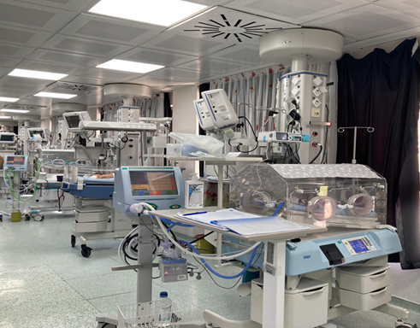

Yenidoğan Bebek İzlemi
Doç Dr Ayşen Orman
Mersin Ün. Tıp Fakültesi
Neonatoloji Kliniği

Slide 2
Sunum Planı
Yenidoğan Tanımı ve dönemleri
Yenidoğanda fizik bulgular
İzlem zamanları ve kapsamı
Acil sevk gerektiren durumlar
Anne sütü ile beslenme
Tarama programları

Slide 3
Yenidoğan
Erken neonatal dönem: 0–7 gün
Geç neonatal dönem: 8–28 gün
Prematüre <37hafta
Erken Term: 37–38 hafta
Term 38 hafta
Postmatür >42 hafta
Düşük doğum ağırlığı<2500 g

Slide 4
İzlem Zamanları ve Kapsamı
T.C. Sağlık Bakanlığı Neonatal İzlem Protokolü’ne göre:
1. İzlem: taburculuktan sonraki ilk 48–72 saat içinde
2. İzlem: 15. günde
3. İzlem: 41. günde
    Kilo-boy- baş çevresi
    Emzirme- beslenme
    Uyku, dışkı ve idrar düzeni
    Gelişimsel gözlemler
    Aile ve çevresel ortam

Slide 5
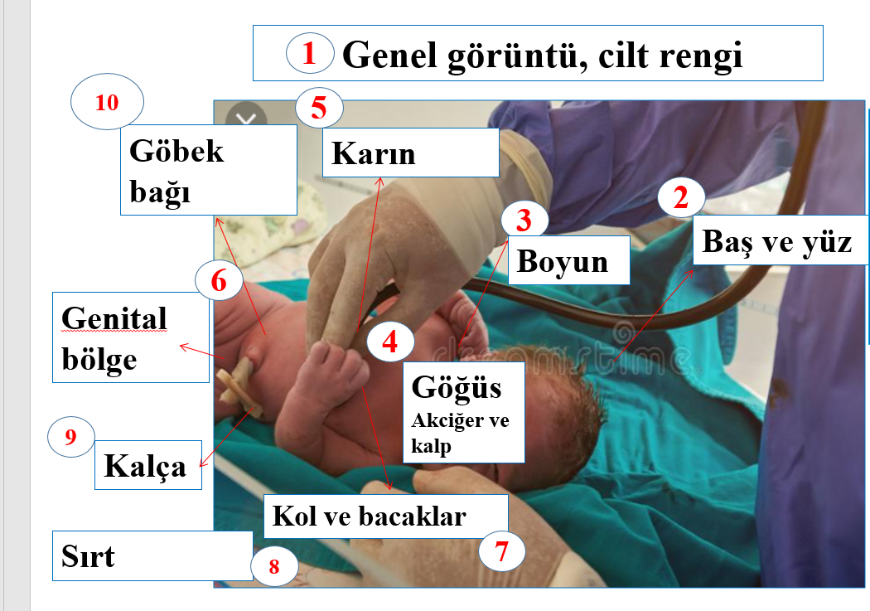
Yenidoğanda Fizik Muayene
Tıbbi özgeçmiş riskli bebekleri belirlememize yardımcı olur.
Neler sorulmalı
  Kalıtsal hastalıklar
  Annenin kullandığı ilaçlar
  Önceki ölü doğumlar ve bebek ölümleri
  Önceki konjenital anomalili veya kalıtsal hastalığı olan çocuklar
  Bu gebeliğe ait hipertansiyon, diyabet, ateş, vajinal kanama, artmış veya azalmış amniyon mayi, hepatit veya sifiliz gibi infeksiyonlar
  Doğumun şekli
  Apgar skoru
Muayene nerede ve ne zaman yapılmalı?
Önce gözle, sonra dinle, en son dokun
En iyi zaman genellikle bebeğin uyanık ve sakin olduğu beslenmeden bir saat sonraki zamandır
Notes:
Muayene eden kişinin sakin bir ses tonu, nazik dokunuşu ve sıcak elleri bebeği hiç rahatsız etmeden muayene etmesine izin verir.
Kural: En az rahatsız edecek muayene ile başlayın, en çok rahatsız edecek olanla bitirin

Slide 6
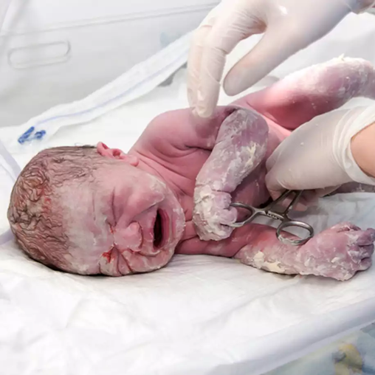
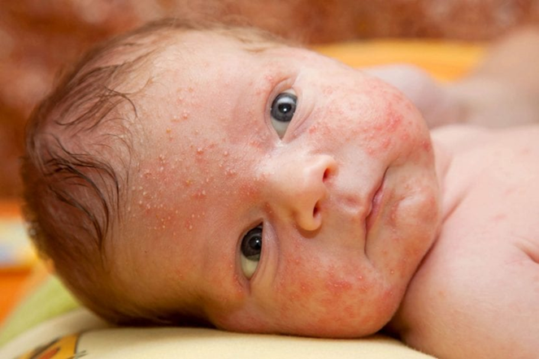
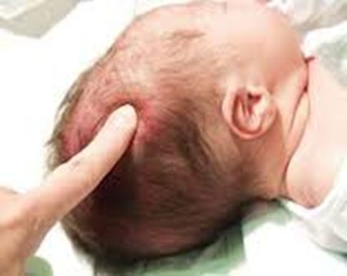
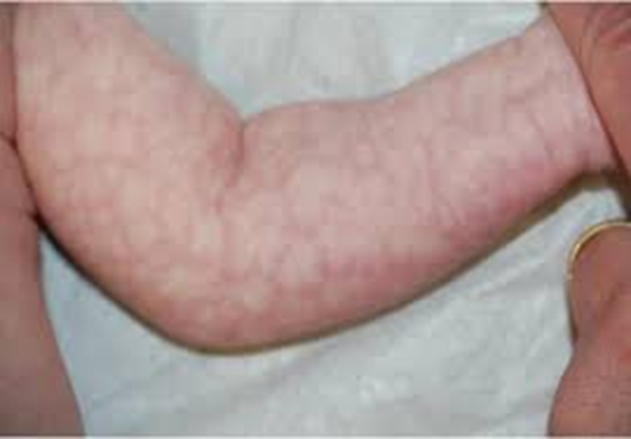
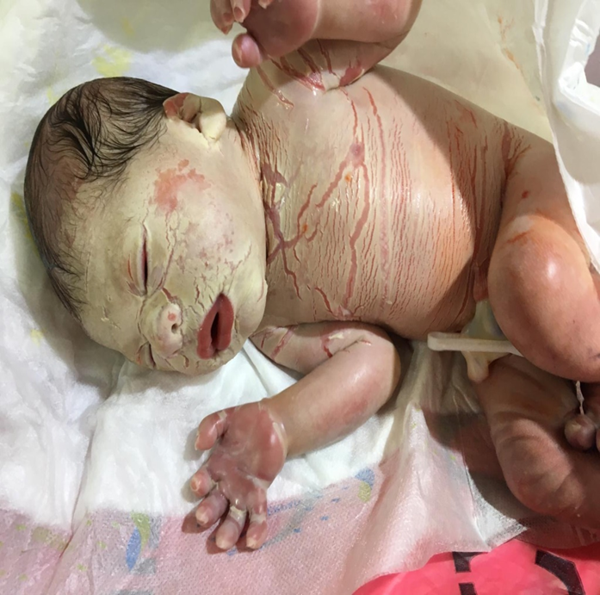
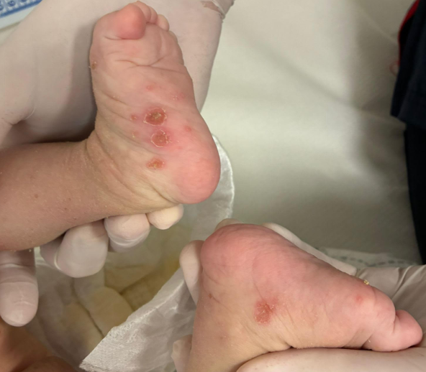
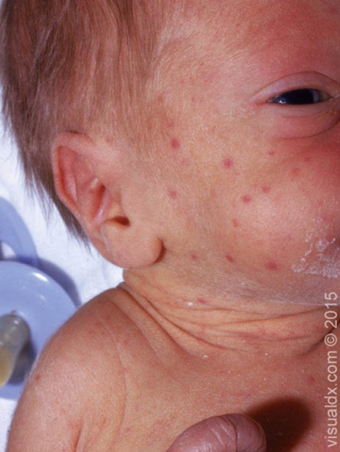
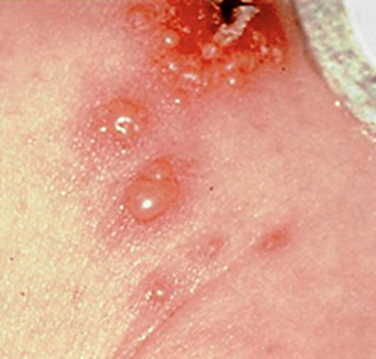
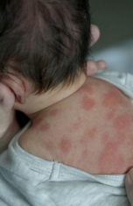
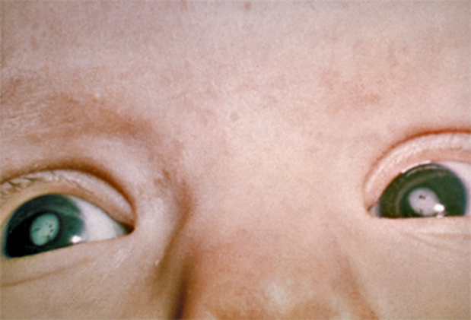
Notes:
kırmızımsı pembe renkte görünürler
Gözyaşı kanalı tıkanıklığına bağlı olabilir.
Gözkapaklarında şişlik ve kırmızılıkla birlikte belirgin pürülan akıntı her zaman ciddidir.
Doğumdan sonra subkonjonktival kanamalar da sık görülür (derideki eşdeğeri peteşidir)

Slide 7
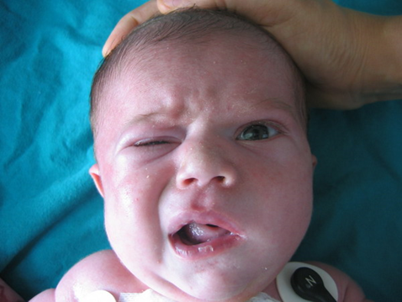
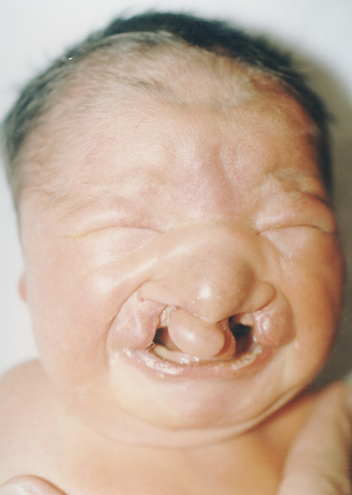
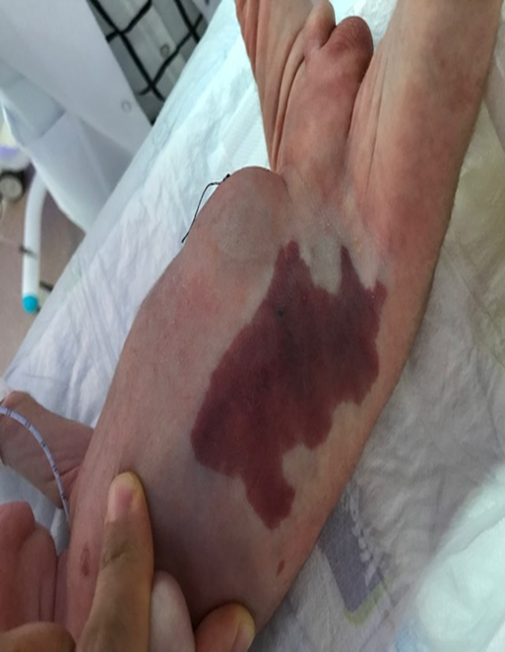
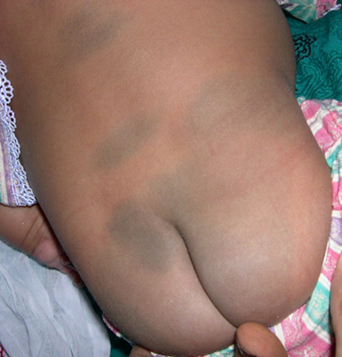
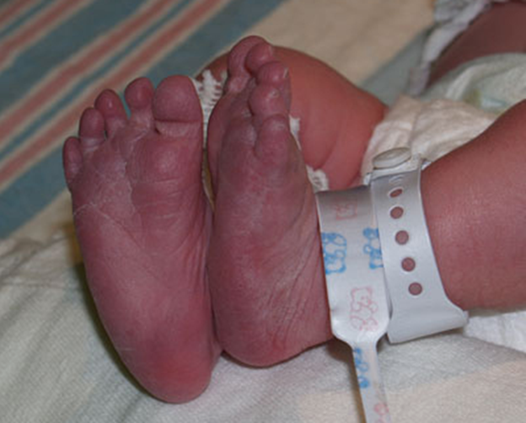
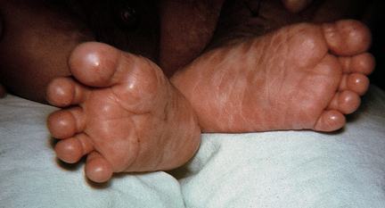
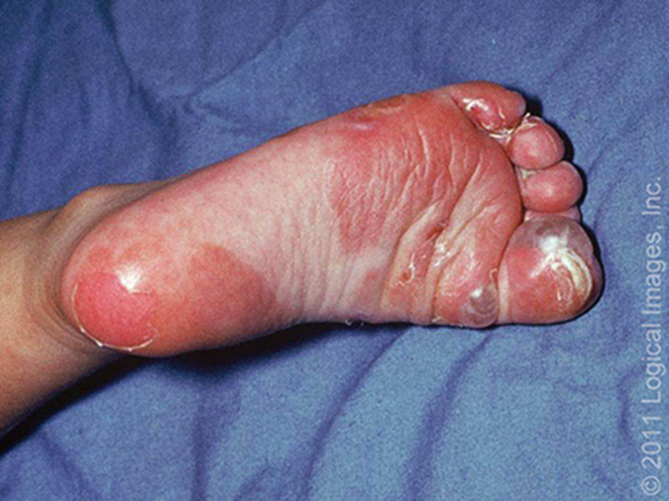
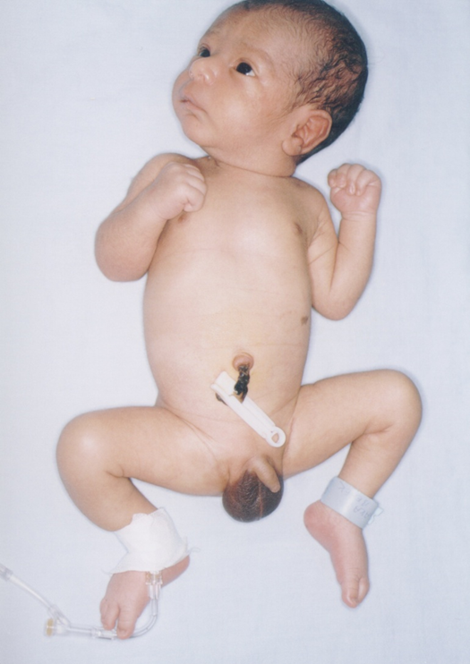
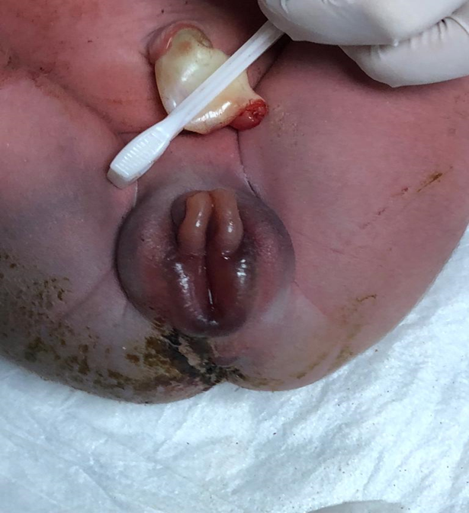
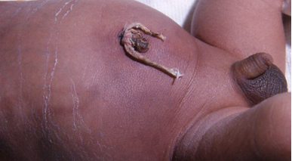

Slide 8
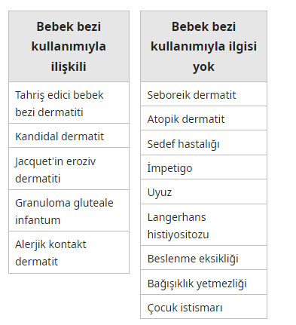
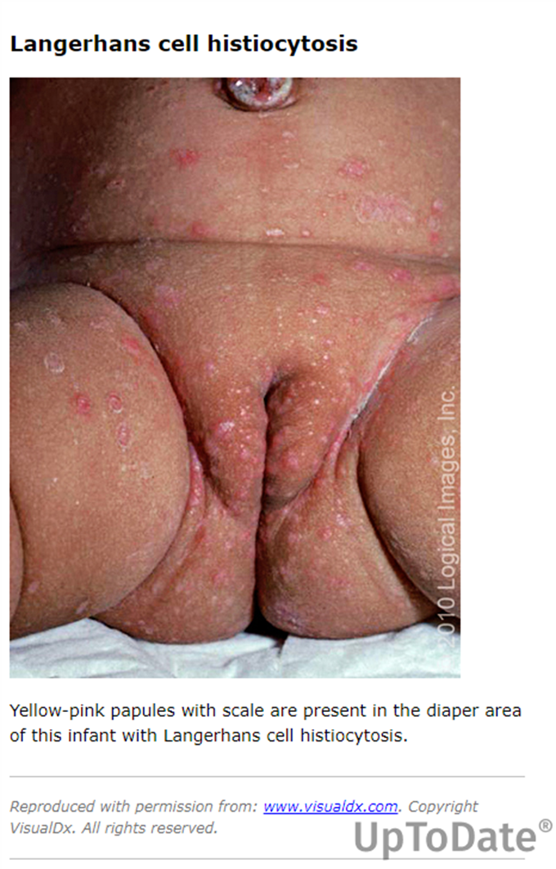
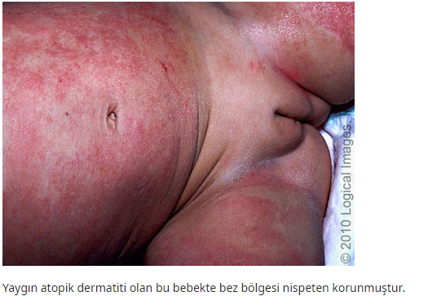
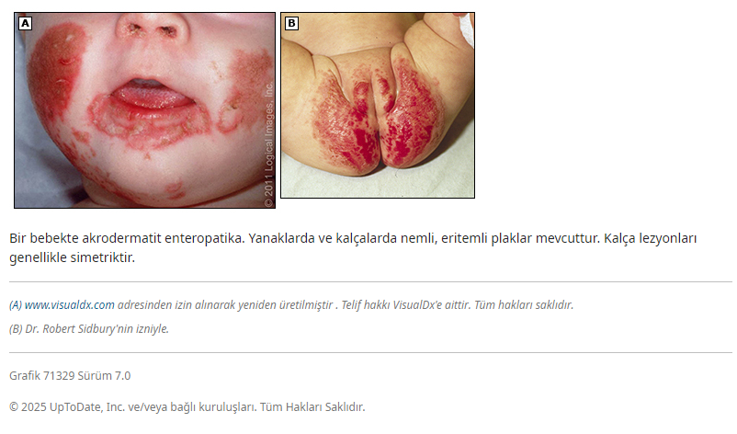
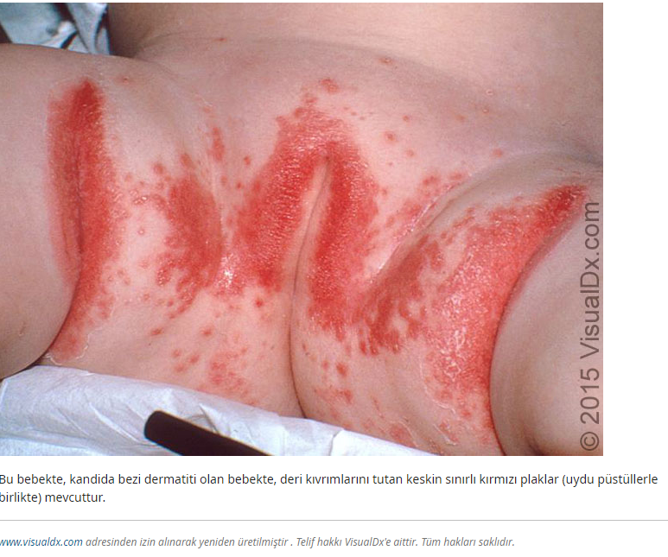
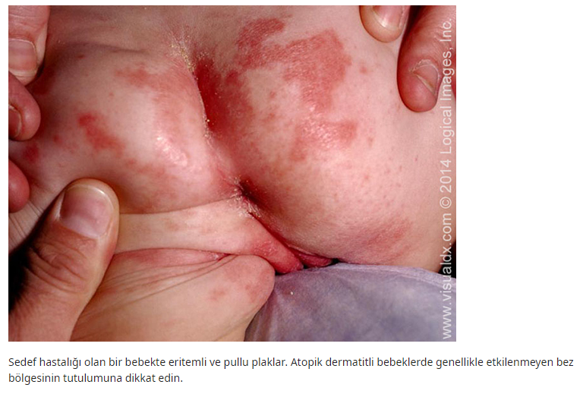

Slide 9
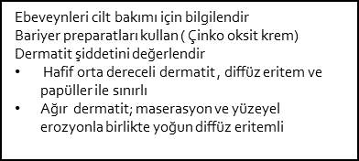



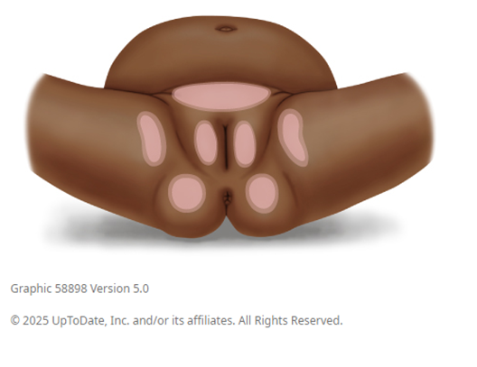

Diaper Dermatit Yönetimi
Genel Koruma Önlemlerl
Alt değiştirme sıklığının artırılmalı
Mümkün olduğunca altı açık bırakıp havaya maruz bırakmak ( örn günde birkaç saat)
Ilık su yumuşak bez veya pamuk ile koku veya koruyucu içermeyen mendiller ile nazik temizlik
Tek kullanımlık bebek bezi
Toz içerikli alt bakım ürünleri ( bebek pudrası…) aspirasyon! Riski kullanılmamalı
Kandida enfeksiyonunun klinik bulguları var
Kandida bulguları yok
Günde 2-3 kez azol içeren antifungal krem(%2 mikanazol, %1 klomitrazol, %1 ekonazol…)
Genel cilt bakımı ve bariyer korumaya devam edin
Dermatit giderek kötüleşiyor veya 2 hafta uygun tedaviye rağmen iyileşme yok
Düşük potensli topikal steroid (%1 hidrokortizon krem) uygula , günde 2 kez, 3-5 gün
Bariyer korumaya devam
İyileşme var mı?
İyileşme yok
Tanıyı gözden geçir
Dermatiti taklit eden diğer cilt hastalıklarını dışlamak veya doğrulamak için cilt biyopsisi ve/veya ek laboratuvar tetsler gerekli
İyileşme Var
Genel bariyer koruma önlemlerine devam

Slide 10
İlk Banyo
Dünya Sağlık Örgütü (WHO) önerisi ilk banyo 24 saat sonra
  Emzirmeye başlamayı sağlama
  Hipoterminin önlenmesi
  Ciltteki verniks kazeozadan faydalanılması
  Yeterli süre ten teması ve annenin çocuğunun banyosuna katılımı
  Göbek bağının nemli kalarak enfekte olmasını engelleme
Göbek düşene kadar sünger banyo, düştükten sonra normal banyo
Haftada 2-3 yeterli
                Mardini J et al . Newborn's first bath: any preferred timing? A pilot study from Lebanon. BMC Res Notes. 2020

Slide 11
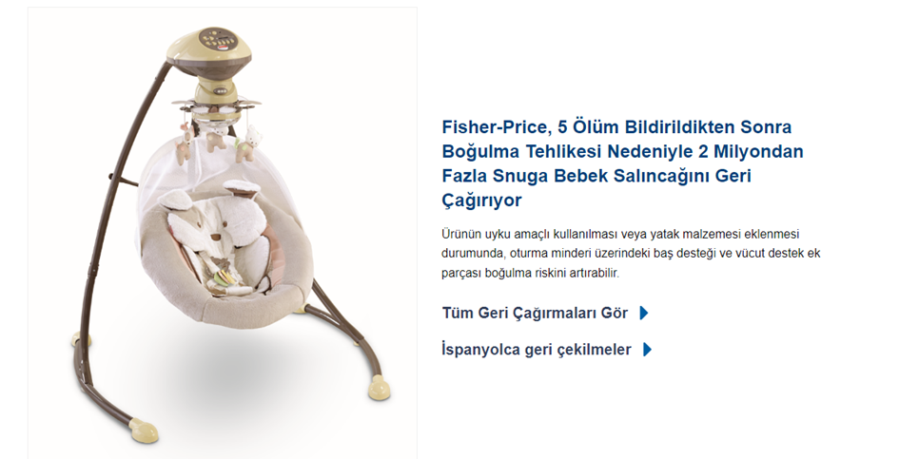
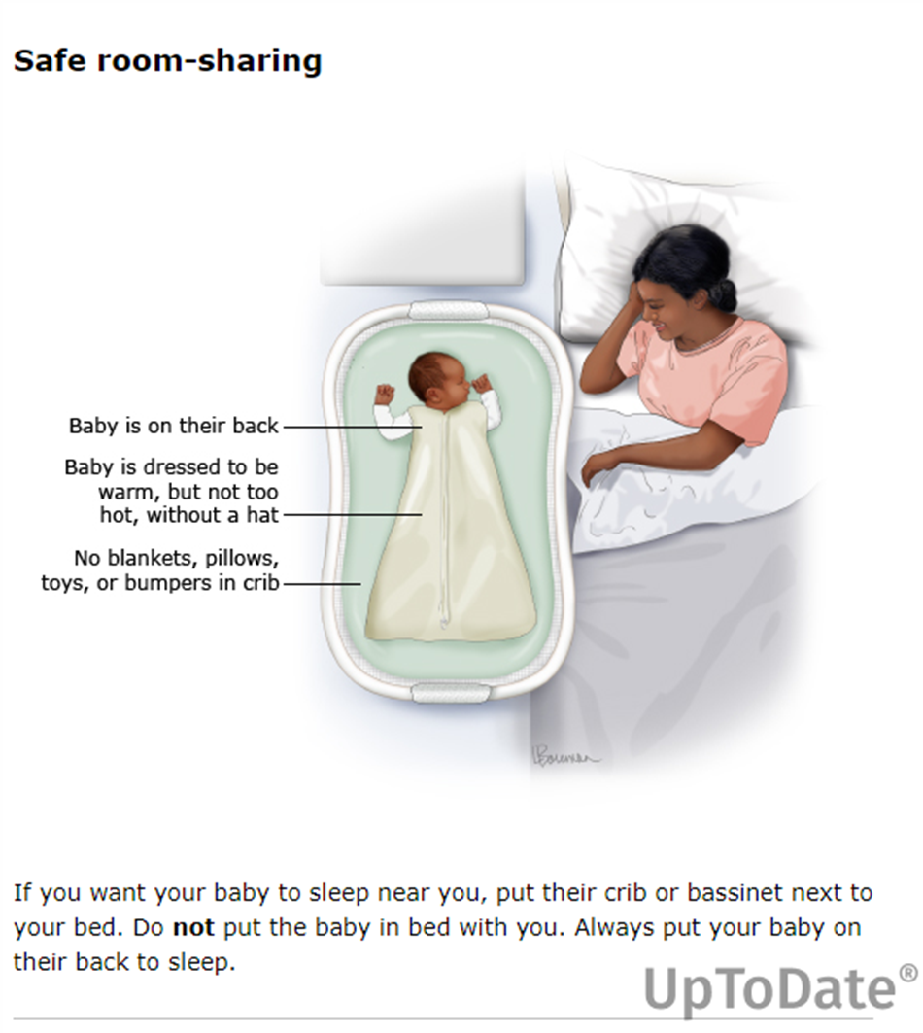
Güvenli Uyku
1 yaşına gelene kadar her bakıcı tarafından her uykuda sırt üstü yatırılmalı
Yan yatmak güvenli değil ve önerilmez.
Düz ve eğimli olmayan sert bir uyku yüzeyi olmalı
Uyku ortamı çarşaf dışında her şeyden uzak olmalı
Rutin uyku için önerilmez <4 ay
  Araba koltukları,
  bebek arabaları,
  salıncaklar ,ana kucağı
Tüketici Ürün Güvenliği Komisyonu'nun güvenlik standartlarına uygun bir beşik, portatif beşik veya oyun alanı önerilir.
Notes:
Uykuyla ilişkili ölüm riskini azaltmak için 1 yaşına gelene kadar her bakıcı tarafından her uykuda sırt üstü pozisyonda yatırılması önerilir.
Yan yatmak güvenli değildir ve önerilmez.
Düz ve eğimli olmayan bir yüzeyde sırtüstü uyku pozisyonu bebeklerde boğulma ve aspirasyon riskini artırmaz.
bebeğin uyku ortamı çarşaf dışında her şeyden uzak olmalıdır.
Boğulma veya sıkışma/sıkışıp kalma riskini azaltmak için sert, düz ve eğimli olmayan bir uyku yüzeyi kullanın.
Sert bir yüzey, bebek yüzeye yerleştirildiğinde şeklini korur ve bebeğin başının şekline göre çökmez.
Tüketici Ürün Güvenliği Komisyonu'nun güvenlik standartlarına uygun bir beşik, portatif beşik veya oyun alanı önerilir.
Araba koltukları, bebek arabaları, salıncaklar, bebek taşıyıcıları ve bebek askıları gibi oturma cihazları, özellikle 4 aylıktan küçük bebekler için hastanede veya evde rutin uyku için önerilmez.
Uykuyla ilişkili ölüm riskini azaltmak için, çocuk 1 yaşına gelene kadar her bakıcı tarafından her uykuda sırt üstü pozisyonda yatırılması önerilir. Yan yatmak güvenli değildir ve önerilmez.
Düz ve eğimli olmayan bir yüzeyde sırtüstü uyku pozisyonu bebeklerde boğulma ve aspirasyon riskini artırmaz. Gastroözofageal reflüsü (GÖR) olan bebekler için de aynı yatış poziyonu önerilir. Bebek hava yolu anatomisi ve koruyucu mekanizmalar (örn. öğürme refleksi) aspirasyona karşı koruma sağlar. Amerikan Pediatri Akademisi (AAP), Kuzey Amerika Pediatrik Gastroenteroloji ve Beslenme Derneği'nin "... ani bebek ölümü sendromu riski nedeniyle bebekler için sırtüstü pozisyon dışında hiçbir pozisyonun önerilmediği" yönündeki görüşüne katılmaktadır. Ayrıca, "çalışma grubu, uyuyan bebeklerde gastroözofageal reflü hastalığının (GÖRH) semptomlarını tedavi etmek için pozisyonel terapinin (örn. baş yükseltme, lateral ve yüzüstü pozisyonlandırma) kullanılmamasını önermektedir." Bebeğin beşiğinin başını yükseltmek GÖRH'ü azaltmada etkisizdir 22 , 23 ve önerilmez. Bebekler aşağı kaymadan 30 derecelik bir eğimle yatırıldığında aşağı kayabilirler 24 Bu durumda bebek solunumunu tehlikeye atabilecek bir pozisyona kayabilir. Eğimli yatakta uyuyan bebekler gövdelerini daha kolay esnetebilir ve başlarını kaldırabilir, bu da yana veya yüzüstü yuvarlanmayı kolaylaştırır, kas yorgunluğu ve potansiyel boğulma riski daha yüksektir. 24
Yumuşak yataklara yuvarlanmak uykuyla ilişkili ölüm için önemli bir risk faktörü olduğundan, 33 , 34 bir bebeğin uyku ortamı çarşaf dışında her şeyden uzak olmalıdır.Boğulma veya sıkışma/sıkışıp kalma riskini azaltmak için sert, düz ve eğimli olmayan bir uyku yüzeyi kullanın. Sert bir yüzey, bebek yüzeye yerleştirildiğinde şeklini korur ve bebeğin başının şekline göre çökmez. Tüketici Ürün Güvenliği Komisyonu'nun güvenlik standartlarına uygun bir beşik, portatif beşik veya oyun alanı önerilir. Araba koltukları, bebek arabaları, salıncaklar, bebek taşıyıcıları ve bebek askıları gibi oturma cihazları, özellikle 4 aylıktan küçük bebekler için hastanede veya evde rutin uyku için önerilmez. 42 – 47 Bebekler bu araçlarda uykuya daldıklarında bir beşiğe veya diğer uygun düz bir yüzeye taşınmalıdır. 48 – 52 Bebekleri araba koltuklarında ve benzeri ürünlerde gözetimsiz kayışları açık veya kısmen takılı halde bırakılmamalıdır.

Slide 12
Yenidoğan Acili
ATEŞ
≥38°C (100,4°F) rektal sıcaklık
TARTI KAYBI
SARILIK
miad ve miada yakın doğan bebeklerin
Hasta görünümlü,
Zayıf ağlayan veya
Emmezi azalmış
Yenidoğan refleksleri zayıf
boy ve
Antropometrik ölçümleri yapılıp büyüme eğrilerinden yararlanılarak
tartı,
baş çevresi ölçümleri değerlendirilmeli
%80’inde TSB ≥ 5 mg/dL üzerinde
Anlamlı hiperbilirubinemi ≥12 mg/dl
Notes:
Optimal büyümenin ileri yaşam sağlığı ve
nörolojik gelişim üzerine olumlu etkileri
Postnatal yaş ve sarılık nedenine göre değişen, fototerapi gerektiren bilirubin düzeyi (tipik olarak TSB ≥ 12 mg/dL).

Slide 13
Yenidoğanda Ateş
"İyi" ve "hasta" yenidoğan arasındaki ayrım net olmayabilir ve bir bebeğin görünümü hızla değişebilir
Ateşli, iyi görünümlü 0 ila 21 gün- invaziv bakteriyel enfeksiyon riski yüksek (bakteriyemi %3-5 , menenjit %1,1 -2,7)
İdrar yolu enfeksiyonu riski daha yüksektir (%16 -28)
Detaylı fizik muayene ve tetkik edilerek yatırılmalı
Etyoloji
  Ortam ısısı
  Dehidratasyon
  Sepsis-bakteriyemi….

Slide 14

Erken sepsis ya da geç başlangıçlı sepsis
Tam tanısal değerlendirme yap
Tam kan sayımı, LP, kültürler (kan, BOS, idrar), CRP/prokalsitonin
Antibiyotik başla
Klinik ve laboratuvar olarak izle
Bebek iyi, lab. N ya da belirti ve bulguları açıklayan enfeksiyon dışı bir durum var ve kültürde üreme yok
Sepsis tanısı dışlanır
Bebek iyi değil, ya da lab anormal kültürde üreme yok
Klinik sepsis
Kültürde üreme var
Kanıtlanmış sepsis
48 saatte antibiyotik tedavisi kesilir
Klinik ve lab. Bulgularına göre tedaviye 7-10 gün devam et
Antibiyotik tedavisine 7-10 gün menenjit varsa 14-21 gün

Slide 15
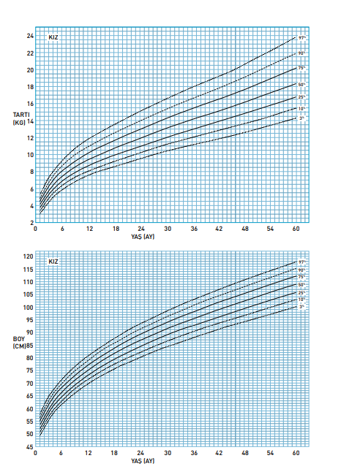
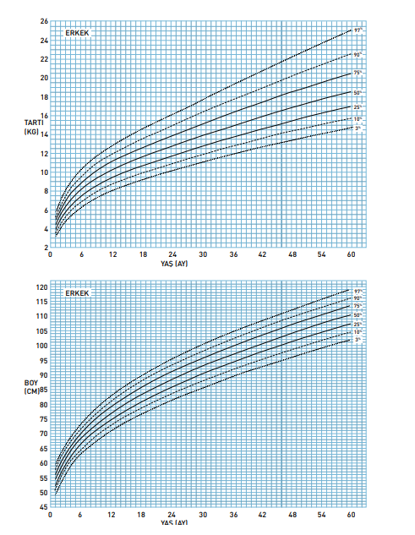
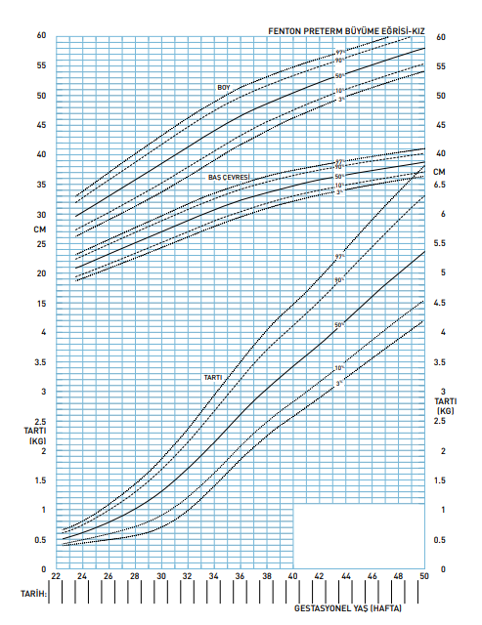
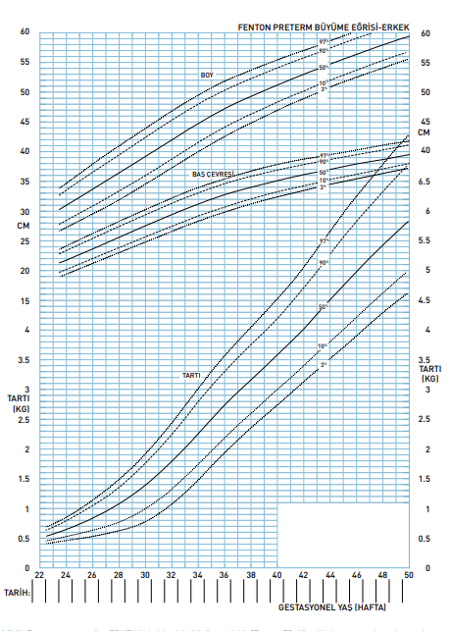
Yenidoğanda Tartı Kaybı
Günlük tartı kaybı: Termde %1-2, Pretermde %2-3
Max kilo kaybı : Term bebeklerde %5-10, pretermlerde %10-15
Term 7-10. günlerde, preterm 10-15. günde kilo alımının başlaması beklenir
Prematüre bebek -düzeltilmiş yaş kullanılır.
Ağırlık izleminde 24 ay
Baş çevresi için ise 18 ay
Prematüre bebeklerin önce
Baş çevresi (ilk 6 ayda)
Sonra ağırlığı (2-3 yaşta),
Daha sonra da boyu (3-7 yaş) büyümeyi yakalar.

Slide 16
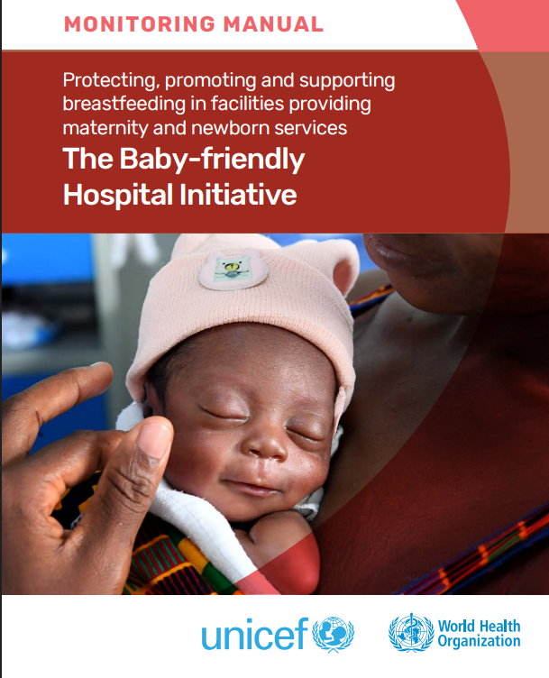
Anne Sütü Teşviki
Emzirme politikası yazılı olmalı
Tüm sağlık çalışanları bilgilendirilmeli
Hamileler eğitilmeli
Anne sütü dışında beslenme önerilmemeli
Anne ile bebek aynı odada, farklı yatakta kalmalı
Bebek her istediğinde emzirilmeli
Emzirme devamlılığı sağlanmalı
Destek grupları kurulmalı

Slide 17
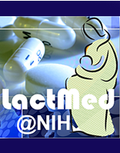
Anne Sütü Kontrendikasyonları
Kesin verilmemeli
  Klasik galoktozemi
  Annede HIV ( gelişmiş ülkelerde)
Geçici olarak emzirmeyin ve sağılmış anne sütü vermeyin
  Annede aktif brusella
  Annede aktif HSV enfeksiyonu var ve memede lezyonlar mevcut
  Anne bazı ilaçlar kullanıyor
Geçici olarak emzirmeyin ancak sağılmış anne sütü verebilirsiniz
  Annenin tedavi edilmemiş aktif tüberkülozu var
  Annede doğumdan 5 gün önce ve doğumdan 2 gün sonra gelişen aktif suçiçeği vardır
Term 20-30 g/gün, 100-120 kcal
Preterm 14-20 g/gün , 120-140 kcal
Anne sütü ile beslenmeli
Notes:
Kontrendikasyonlar kalıcı veya geçici olabilir.
Emzirme yoluyla anneden çocuğa HIV bulaşma riski, annenin viral yüküne, antiretroviral tedaviye uyumuna ve bebeğin antiretroviral profilaksisine bağlıdır.
Emzirme kontrendike ise, klinisyen aileyi bebeğini başka bir şekilde güvenli ve etkili bir şekilde nasıl besleyeceği konusunda eğitmeli ve desteklemelidir. Durum yalnızca emzirmenin geçici olarak kesilmesini gerektiriyorsa, emziren ebeveynin emzirmeye güvenli bir şekilde devam edilinceye kadar süt üretimini korumak için sık sık göğüs pompası veya elle sağma yapması gerekecektir.
Emzirmeye devam edemeyen bazı ebeveynler hayal kırıklığı ve hatta suçluluk duygusu yaşarlar. Klinisyen, bu duyguları fark edip onaylayarak ve ebeveynleri bebekleriyle bağ kurmanın ve onları beslemenin başka yollarını keşfetmeye teşvik ederek yardımcı olabilir.
Hava yoluyla bulaşma ve temas önlemleri, anne ve bebeğin geçici olarak ayrılmasını gerektirebilir. Bu süre zarfında, sağılmış anne sütü bebeğe başka bir sağlık hizmeti sağlayıcısı tarafından verilmelidir. Anneler, enfeksiyon yayılma riskinin ortadan kalktığını belirlemek için bir klinisyene danıştıktan sonra emzirmeye devam edebilmelidir. Bu annelere, emzirmedikleri ve/veya sütlerini sağdıkları dönemde süt üretimini nasıl sürdüreceklerini öğrenmeleri için emzirme desteği sağlanmalıdır.Annede doğumdan 5 gün önce ve doğumdan 2 gün sonra gelişen aktif suçiçeği vardır

Slide 18
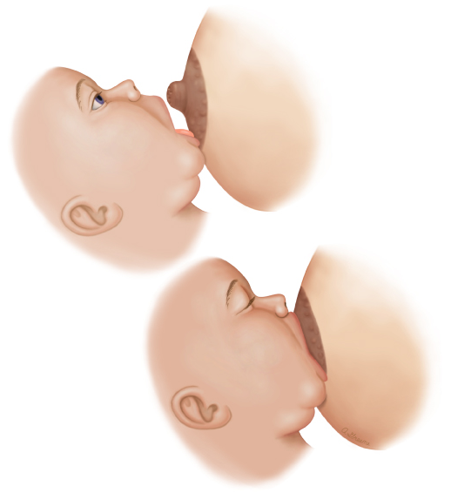
Emzirme Etkinliğinin Değerlendirilmesi
Bebek beslenme davranışları
Doğumdan sonraki ilk 2 saat içinde memeden emer veya anne kolostrumunu sağar
Sık sık beslenmek için uyanır ve beslendikten sonra mutlu görünür
Beslenme sırasında yutkunma sesleri duyulur
24 saatte en az 8 saat beslenir
Anne işaretleri ve uygulamaları
Annenin meme ucunda ağrı ve sıkışma yok
Bebeğin ağzında veya elle sağıldığında kolostrumun varlığı veya meme uçlarından sızması
Bebek sürekli emmiyorsa, anne 24 saat içinde en az 8 kez elle veya pompayla sütünü sağmalıdır.
Bebeklerde sıvı alımı ve beslenme
Yaşına göre uygun idrara çıkma ( her güne +1 ve 5. Günden sonra günde 5-6 kez) ve ilk 48 saatte bir kez dışkılama
Ağız içi ıslak ve nemli, cilt esnekliği normal
Bebeğin kilo kaybı doğum ve beslenme şekline göre aşırı değil kaybı ( Doğum ağırlığının %10 ‘undan az)

Slide 19
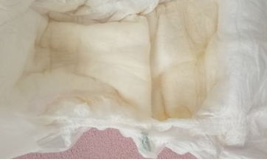
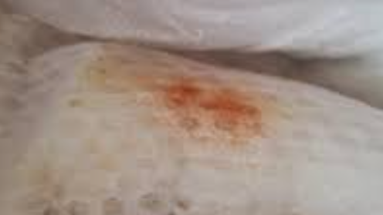
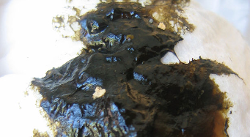
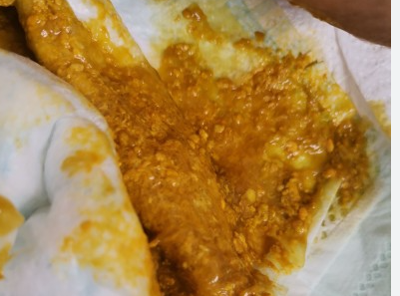
Yeterli anne sütü aldığının belirtileri nelerdir?
İdrar rengi açık sarı olmalı, koyu renk olmamalı
İlk üç gün en az 3 kez dışkı yapması, dışkı renginin 4. günü sarı renge dönmeye başlaması
Emzirme sonrası bebeğin en az bir saat uyuması
Kilo artışının olması

Slide 20
Sık karşılaşılan emzirme sorunları
Memelerin sütle dolması
Mastit-meme dokusu iltihaplanması
Meme apsesi
İçe dönük ya da düz meme başı
Meme başı ağrısı ve çatlaklar
EĞİTİM VE UYGUN EMZİRME TEKNİĞİ İLE ÖNLENEBİLİR

Slide 21

Neonatal Hiperbilurubinemi
Fizyolojik sarılık; TSB düzeyi normal sınırlar içinde olan sağlıklı bebeklerdeki sarılık tanımı için kullanılmaktadır.
  “Normal veya fizyolojik” bir TSB düzeyinin tanımlanması çözülmesi gereken bir sorun olmaya devam etmektedir
Ciddi ve tedavi edilmemiş hiperbilirubinemi nörotoksik etkili
Hayatın ilk 2 haftasında hastaneye yeniden yatışın en sık nedeni
Hastaneden erken taburcu edilmeleri, yenidoğan sarılığının ayaktan izlemi durumunu ortaya çıkarmakta
Notes:
Yenidoğanların hemen hepsinde hayatın ilk haftasında total bilirubin düzeyinin yükselmesi ve bunların üçte ikisinde de klinik olarak sarılık görülmesi nedeniyle bu geçici hiperbilirubinemiye “fizyolojik sarılık” denmektedir. Hatta son çalışmalarda miad ve miada yakın doğan bebeklerin %80’inde TSB düzeyinin 5 mg/dL üzerinde olduğu saptanmıştır; bu insan gözünün yenidoğanda konjuge olmayan hiperbilirubinemiyi tanıyabildiği düzeydir (

Slide 22
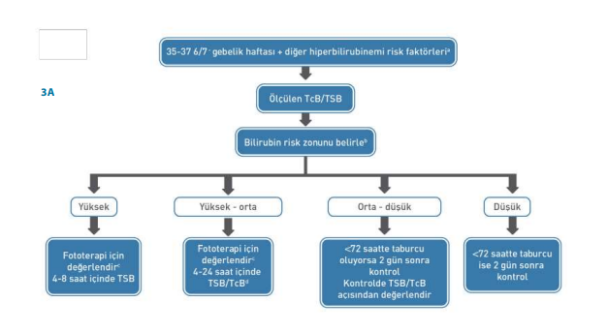
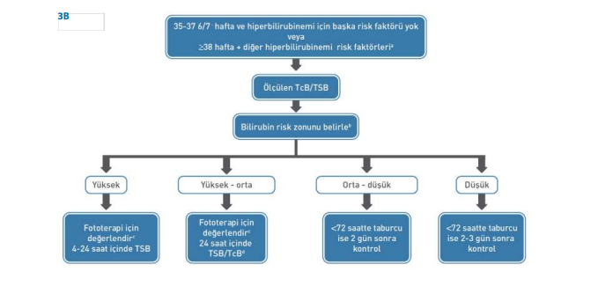
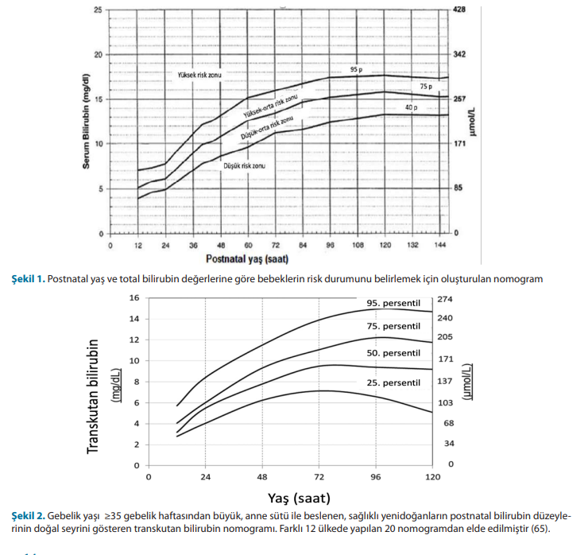
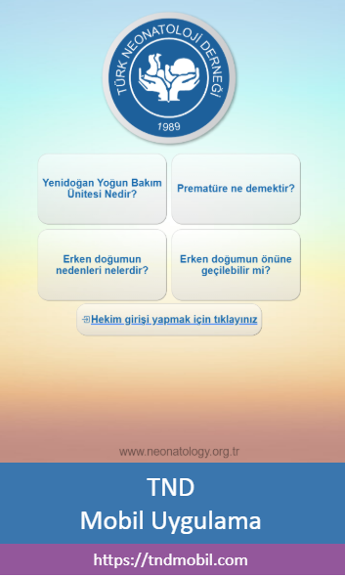
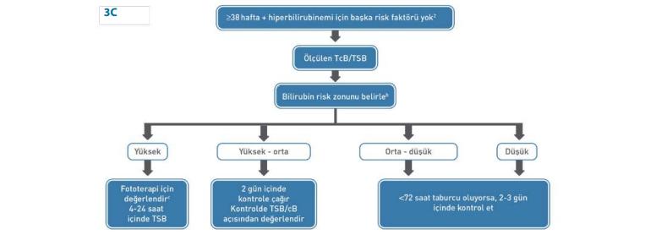
Risk faktörleri:
Pozitif direkt Coombs testi
Kan grup uyuşmazlığı
Hemolitik hastalık (herediter sferositoz, G6PD enzim eksikliği)
Kardeşlerde sarılık öyküsü
Sefal hematom veya belirgin ekimoz
Anne sütü ile beslenme [emzirme iyi değil, tartı kaybı fazla (>%8-10)]

Slide 23
Birincil koruma
İkincil Koruma
Emzirme desteklenmeli
  ilk günlerinde günde 8-12 kez
  su ve şekerli su verilmemeli
Geç preterm bebekler beslenme yetersizliği ve sarılık açısından yüksek riskli
Kan gruplarının belirlenmeli
Tüm yenidoganlar sarılık açısından dikkatle izlenmeli
En erken 12. saatte ve taburcu olmadan önce bilurubin bakılmalı
  ‘NONOGRAM ÜZERİNDE İŞARETLENEREK TAKiP EDİLMELİ’
Risk faktörleri belirlenmeli
Risk skalasına göre izlem planı yapılmalı
Notes:
Taburcu öncesi aileler uygun beslenme ve sarılık konusunda bilgilendirilmeli

Slide 24
Neden yenidoğan tarama testleri yapılıyor?
Taranan hastalıklar önemli bir halk sağlığı sorunu olmalı
Bu test basit, ucuz ve tüm yenidoğanlara uygulanabilmeli
Hastalıkların tedavisi olmalı
Tanı ve tedavi yapacak merkezler olmalı
Gerçek pozitiflerin kesin doğrulayacak tanı testleri olmalı
Tarama testinin yanlış negatif oranı düşük olmalı
Yenidoğan Tarama Programı
  Fenilketonüri
  Konjenital Hipotroidi
  Biotinidaz eksikliği
  Kistik Fibröz
  KAH
  SMA
Yenidoğan İşitme Taraması Programı
Kritik Konjenital Kalp Hastalığının Taranması
Genişletilmiş Yenidoğan Tarama Programı (TANDEM -MS
Gelişimsel Kalça Displazisi (GKD) Tarama Programı
Görme Taraması

Slide 25
Tarama testi alımına DİKKAT!
İdeal olarak 3-5 günde alınmalı
PKU için en az 48 saat beslenmeli
Erken taburcu edilen bebeklerde taburculuk sırasında alınmalı, En geç 48 saat içerisinde tekrar alınmalı
Biotinidaz aktivitesi için beslenmeye gerek yok
Numune Formu eksiksiz doldurulmalı
Kan alındıktan sonra 18-22 derecede 2-3 saat bekletilmeli
Isı ve ışık teması engellenmeli

Slide 26
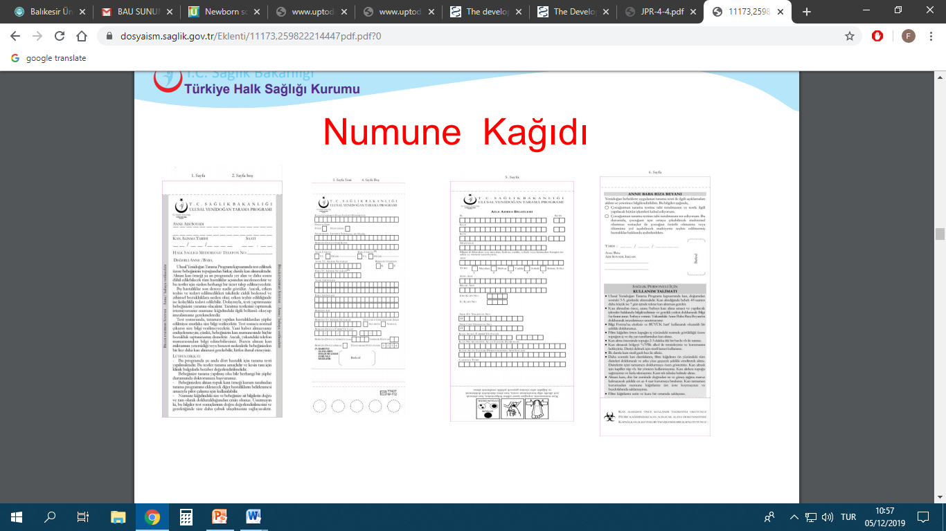
Numune Kağıdı
İkinci tarama kağıdında: Kanı gönderen il sağlık müdürlüğü, numunenin alındığı yer (Hastane ve aile hekimliği, doğum yeri, anne uyruğu, baba uyruğu, bebeğin cinsiyeti, anne ve baba T.C numarası, anne ve baba adı soyadı, bebeğin adı, bebeğin doğum şekli, bebeğin T.C numarası, bebeğin doğum tarihi ve saati, doğum ağırlığı, gebelik haftası, bebeğin doğum sırası, mekonyum ileusu, doğumdaki fetüs sayısı,
Dördüncü kağıtta
Anne baba rıza beyanı, sağlık personeli için kullanım talimatı
Birinci kağıtta
Anne adı soyadı=
Kan alınma tarihi ve saati=
İl Sağlık Müdürlüğü Telefon no=
Ebeveynleri bilgilendirme yazısı
1
2
3
4
Üçüncü tarama kağıdında: Aile adres bilgileri (il, ilçe, köy, mahalle, türü (meydan, bulvar, cadde, sokak, küme evler), site adı, blok adı, dış kapı, iç kapı, aile telefon numarası, aile cep numarası, kan alma tarihi ve saati, kan numunesi alan sağlık kuruluşu, kan alan sağlık personelinin adı, çalışma türü

Slide 27
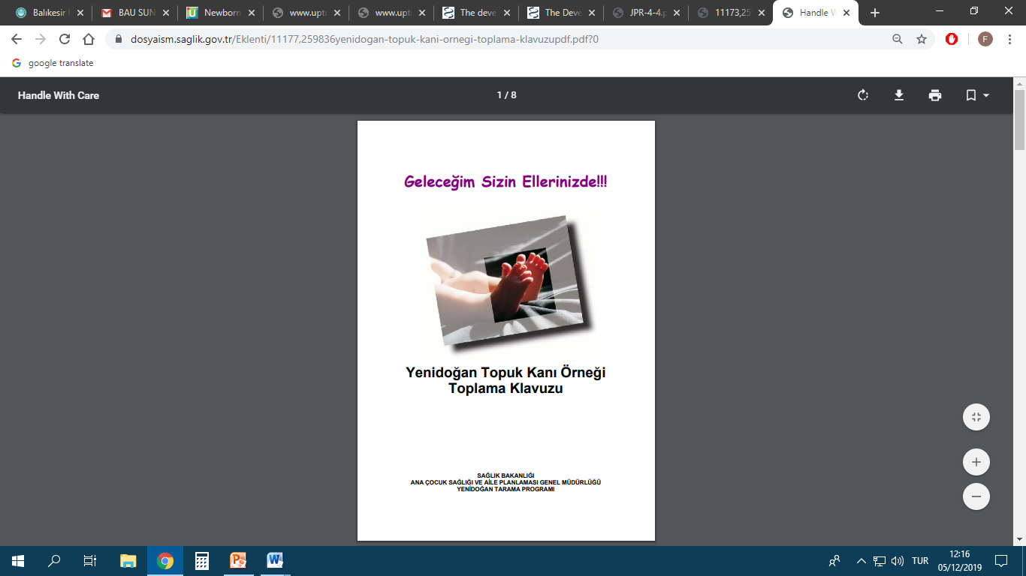





Sağlık Bakanlığı Yenidoğan Topuk Kanı Örneği Toplama Kılavuzu
Yenidoğan Tarama Programında kan örneği alımı ve uygulama basamakları
  Aldığınız kanın geçerli olduğundan emin olun
SAĞLIK BAKANLIĞI
ANA ÇOCUK SAĞLIĞI VE AİLE PLANLAMASI GENEL MÜDÜRLÜĞÜ YENİDOĞAN TARAMA PROGRAMI
Notes:
Doğar doğmaz kan alınması
Bebekten birden fazla kan alınması
48 saatlik numunelerin
Tekrar numune alımında çoğul bebeklerin karıştırılması

Slide 28



Slide 29



Slide 30


Slide 31


Slide 32



Yenidoğan İşitme Tarama Çizelgesi
İşitme Kaybı için risk faktörleri
  Ailede çocukluk çağında işitme kaybı öyküsü
  Madde bağımlı anne bebeği, gebelikte ototoksik ilaç kullanımı
  Perinatal enfeksiyonlar (TORCH, sifiliz, HIV..)
  Bakteriyel-fungal sepsis, menenjit
  PPH,EKMO ile tedavi
  ≥ 5 gün MV izlemi
  DA≤1500 g,
  Diyabetik anne bebeği, hipotiroidizm
  Kan değişimi gerektiren hiperbilurubinemi
  Kraniyofasyal anomaliler
  Travma
  Nörodejeneratif hastalıklar

Slide 33

Bebeğim Ağlıyor
Bebeklerin günde 2 saate kadar ağlaması normal
Kolikli bebekler genellikle haftada 3 günden fazla, günde 3 saatten fazla ağlar
Kolik nöbetleri genellikle aniden başlar ve akşamları olur.
Kolik bebeklere zarar vermez.
Genellikle bebek 3 veya 4 aylık olduğunda kendiliğinden geçer.
Notes:
Sürekli veya aşırı ağlama (kolik), ebeveynlerin en sıkıntılı sorunlarından biridir. Bebek, ebeveynler ve klinisyen için sıkıntı vericidir. Ebeveynler ağlamayı bir hastalığın kanıtı veya bakım verme yeteneklerinde yetersizlik olarak görebilir
Gastrointestinal nedenler;
Hatalı beslenme teknikleri
İnek sütü protein alerjisi
Lakto zintoleransı
Gastrointestinal olgunlaşmammışlık
Bağırsak aşırı hateketliliği
Diğer etyolojiler
Tütün dumanı ve nikotin maruziyeti, olgunlaşmamış motor düzenlemesi,
Artmış serotonin , psikososyal , aile stresi kaygılı anne

Slide 34
Kolik ağlaması normal ağlamadan nasıl farklıdır?
Kolikte ağlama daha yüksek ve tizdir
Bebekler genellikle çığlık atıyormuş veya acı çekiyormuş gibi ses çıkarırlar.
Ebeveynler ve bakıcılar, kolik atağı sırasında çoğu zaman bebeği rahatlatamaz veya sakinleştiremezler.
Kolik sırasında bebeğin karnı sertleşebilir, kolları tutulabilir veya sırtı kamburlaşabilir.

Slide 35

Bebeğimin ağlamasını nasıl durdurmayı deneyebilirim?
Aileye öneriler
Çok fazla hava yutmalarını önleyecek şekilde besleyin
Beslenme sonrasında sık sık gazını çıkarın.
Yatarak beslemeyin
Daha çok kucağınızda taşıyın.
Bebek arabasıyla veya arabayla gezdirin.
Ilık bir banyo yaptırın.
Aşırı sarsmadan bebek salıncağı kullanın
Kundaklayın
Karınlarına masaj yapın.
Şaç kurutma makinesi veya elektrikli süpürge sesi
Emzik verebilirsiniz (15. günden sonra)
https://www.uptodate.com/contents/colic-the-basics?search=infantil%20colic&source=search_result&selectedTitle=3%7E17&usage_type=default&display_rank=3
Notes:
Çok fazla hava yutmalarını önleyecek şekilde besleyin bir biberon kullanın.

Slide 36


Yenidoğanın sorunlarını erken saptamak anne ve bebeği İYİ ANLAMAKTAN geçer mail: aysenorman@mersin.edu.tr
GSM: 03242410000

